Slide 1
Линейни структури от данни. Едносвързан списък.
Структури от данни - семинар 2022/2023

Slide 2
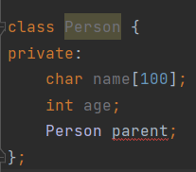
Влагане на елементи един в друг
Искаме да вложим обект в инстанция
от същия обект
Къде е проблемът в тази имплементация?
Как да го решим?

Slide 3
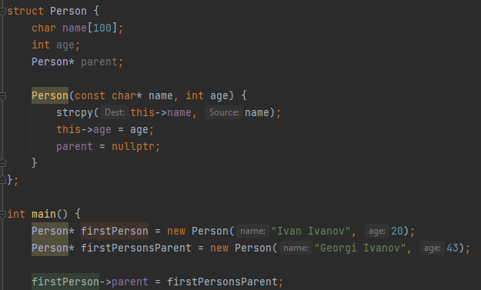
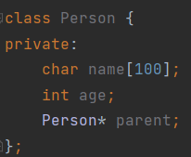
Решение

Slide 4
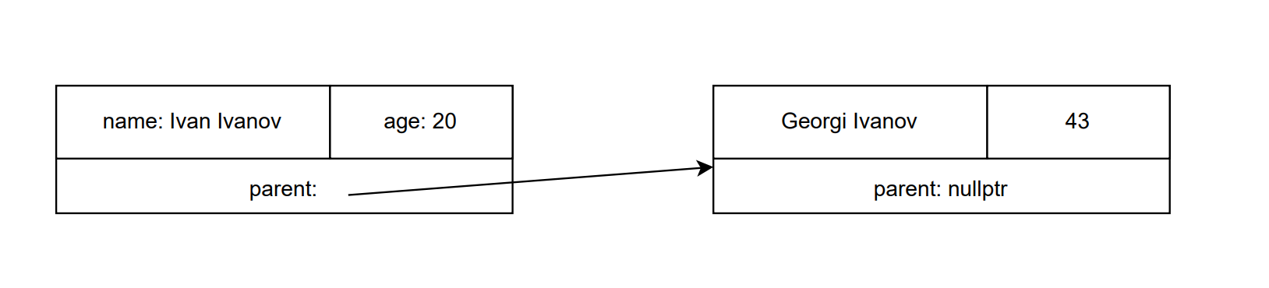
Репрезентация

Slide 5
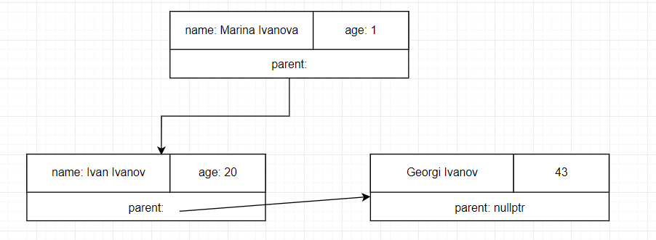
Добавяне на нов елемент в началото
Person* firstPersonChild = new Person("Marina Ivanova", 1);
firstPersonChild->parent = firstPerson;

Slide 6
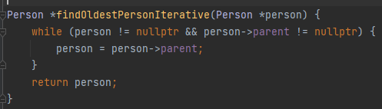
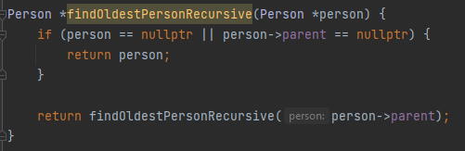
Обхождане
Итеративно
Рекурсивно

Slide 7
Линеен едносвързан списък

Slide 8
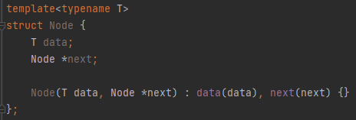
Box/Node
Имплементация с шаблон (template)
Един елемент
Два поредни елемента

Slide 9
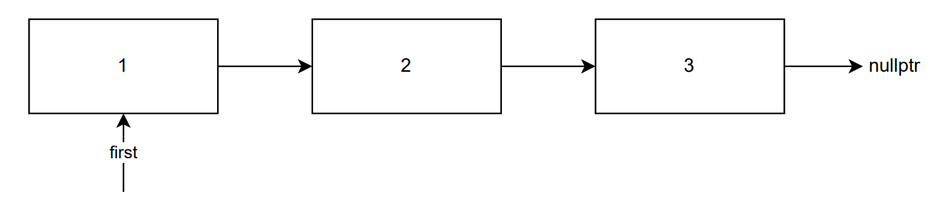
Как можем да представим списъка чрез Node
Визуална репрезентация

Slide 10
Основни операции
Добавяне на елемент в началото
Добавяне на елемент на произволно място
Обхождане
Изтриване на първия елемент
Изтриване на произволен елемент

Slide 11
Обхождане
Няма как да използваме first = first->next, тъй като ще загубим указателя към първия елемент и това би довело до MemoryLeak. Използваме помощен указател
Node* current = first;
while(current != nullptr && current->next != nullptr) {
current = current->next;
}

Slide 12
Добавяне на елемент в началото
first - linked list
With initialization
Node* newElement = new Node(data, first);
first = newElement
Without initialization
first = new Node(data, first);

Slide 13
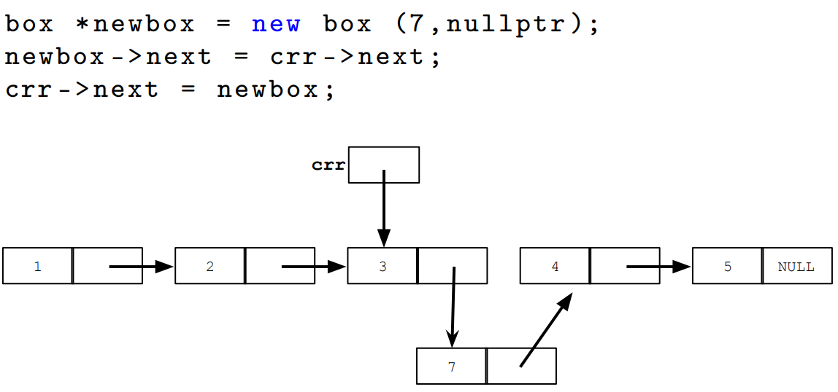
Добавяне на елемент на произволно място
Обхождаме до желаната позиция с помощния указател разделяме списъка на 2 с втори помощен указател и пренасочваме

Slide 14
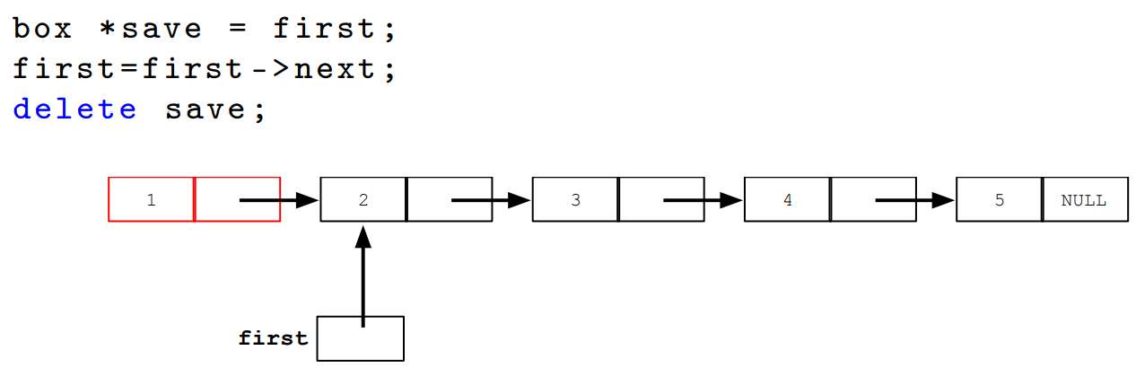
Изтриване на първия елемент
С помощен указател минаваме на втория елемент изтриваме първия и пренасочваме first към помощния указател

Slide 15
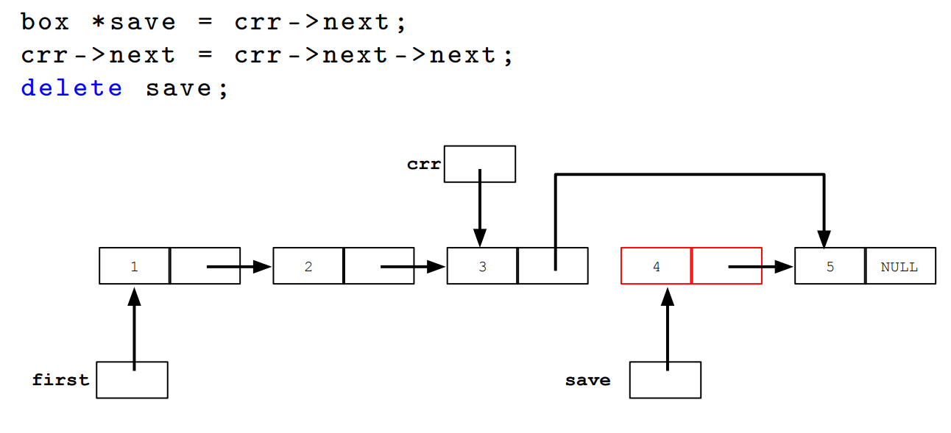
Изтриване на произволен елемент
Пазим позицията на следващия след търсения елемент изтриваме референцията и пренасочваме указателите

Slide 16
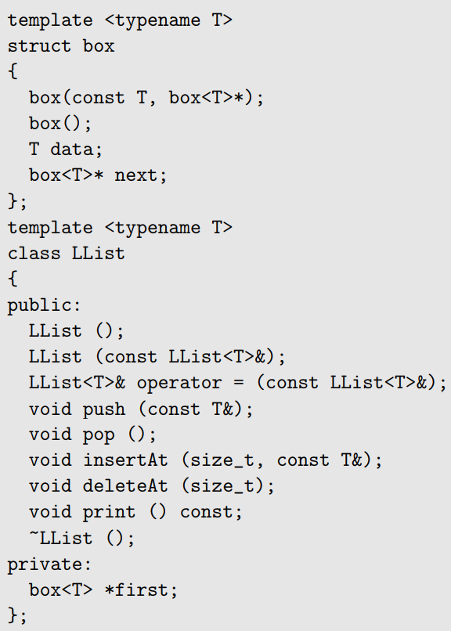
Задача:
Напишете имплементация на линеен
едносвързан списък по зададения шаблон.
Оценете сложността на операциите за
добавяне, търсене и изтриване на елемент
и ги сравнете с тези на вектора?

Slide 17
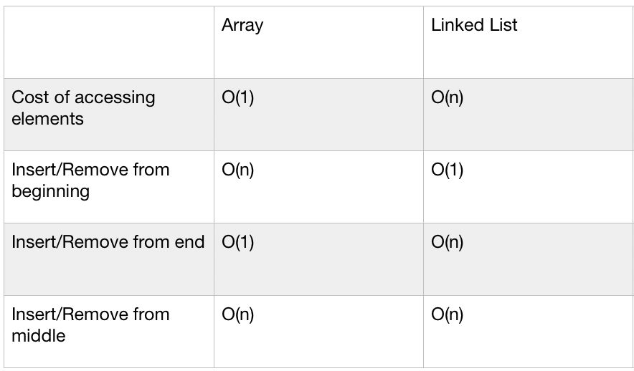
Анализ на сложността по време

